Slide 1
শুভ সকাল

Slide 2
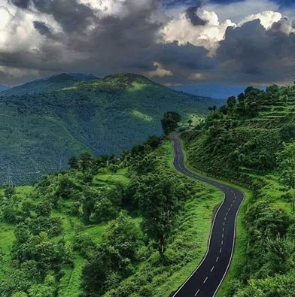
খাগড়াছড়ি অনলাইন প্রাইমারি স্কুল

Slide 3
শিক্ষক পরিচিতি
নামঃ বিনয় বিকাশ চাকমা
সহকারি শিক্ষক
মানিকছড়ি মুসলিম পাড়া সরকারি প্রাথমিক বিদ্যালয়
মানিকছড়ি, খাগড়াছড়ি।

Slide 4
পাঠ পরিচিতি
শ্রেণিঃ ৪র্থ
বিষয়ঃ বৌদ্ধধর্ম ও নৈতিক শিক্ষা
পাঠ শিরোনামঃ পূর্ণিমা ও পার্বণ
পাঠ্যাংশঃ আমরা জানি আশ্বিন …… বয়ে যায়।
পৃষ্ঠাঃ ৬৪-৬৫

Slide 5
শিখনফল…
৯.২.১ পূর্ণিমার উল্লেখযোগ্য ঘটনা বলতে পারবে।
৯.২.২ আশ্বিনী পূর্ণিমার ঘটনা বলতে পারবে।

Slide 6
পূর্বজ্ঞান যাচাই
পূর্ণিমাগুলো কী স্মৃতি বহন করে?

Slide 7
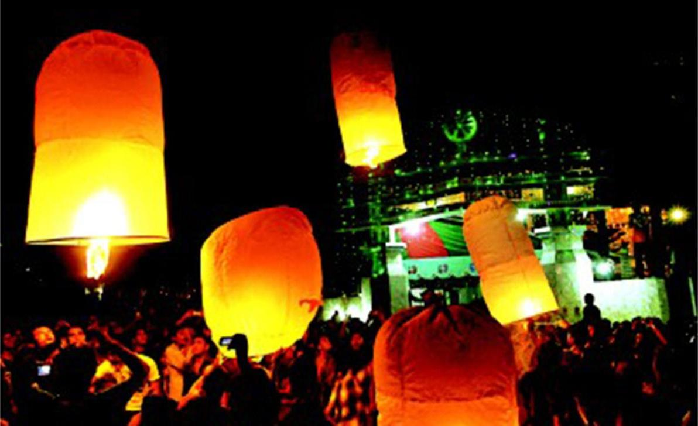

Slide 12
শুন্যস্থান পূরণ
তাবতিংস স্বর্গে
১) ভগবান বুদ্ধ একসময়……………বর্ষাবাস যাপন করেন।
দেব-ব্রহ্ম
২) বুদ্ধের ধর্মদেশনায়................ও নরগণ উপকৃত হন।
প্রবারণা পূর্ণিমা
৩) আশ্বিনী পূর্ণিমাতে বিহারগুলোতে ………….... উদযাপিত হয়।

Slide 13
সংক্ষিপ্ত প্রশ্ন
১) আশ্বিনী পূর্ণিমার অপর নাম কী?
উত্তরঃ প্রবারণা পূর্ণিমা।
২) প্রবারণা শব্দের অর্থ কী?
উত্তরঃ ‘প্রবারণা’ শব্দের অর্থ প্রকৃষ্টরূপে বারণ করা, নিষেধ করা ইত্যাদি।

Slide 14
বাড়ির কাজ
আশ্বিনী পূর্ণিমার ৪টি ঐতিহাসিক ঘটনা লেখ।

Slide 15
ধন্যবাদ

